Slide 1
Capítulo 18
Computadores multicore

Slide 2
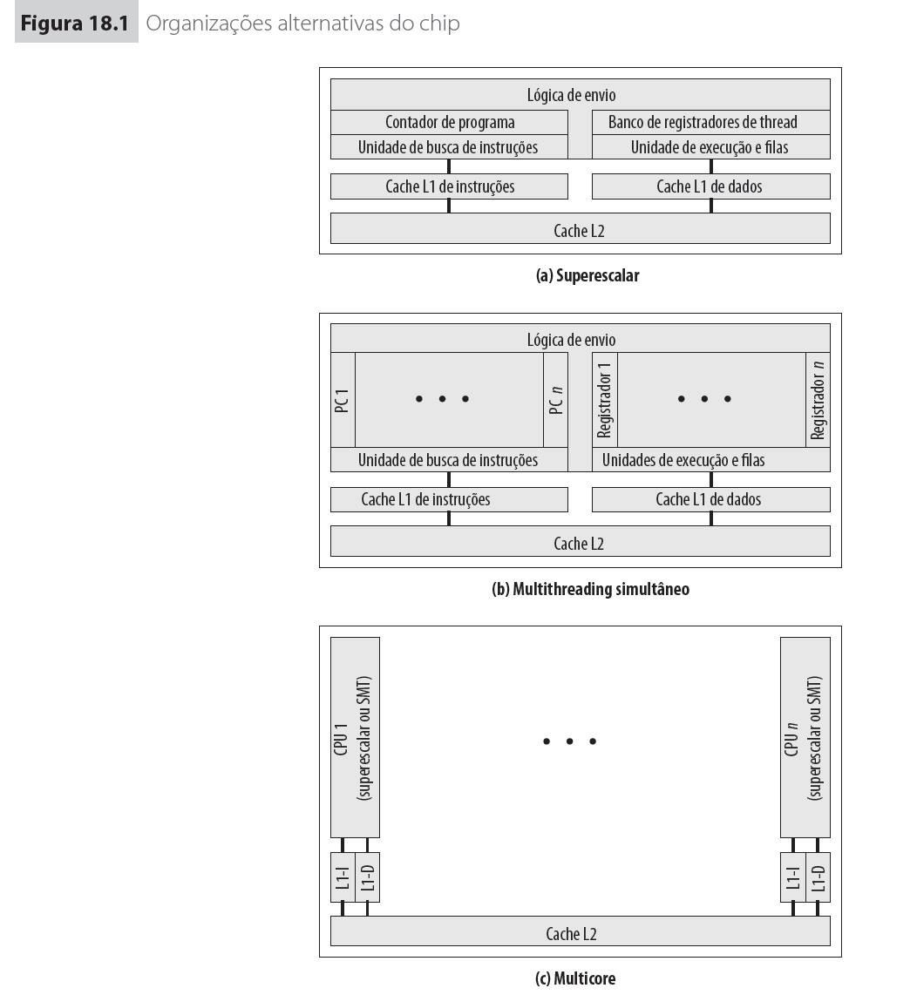
18.1 Questões sobre desempenho de hardware

Slide 3
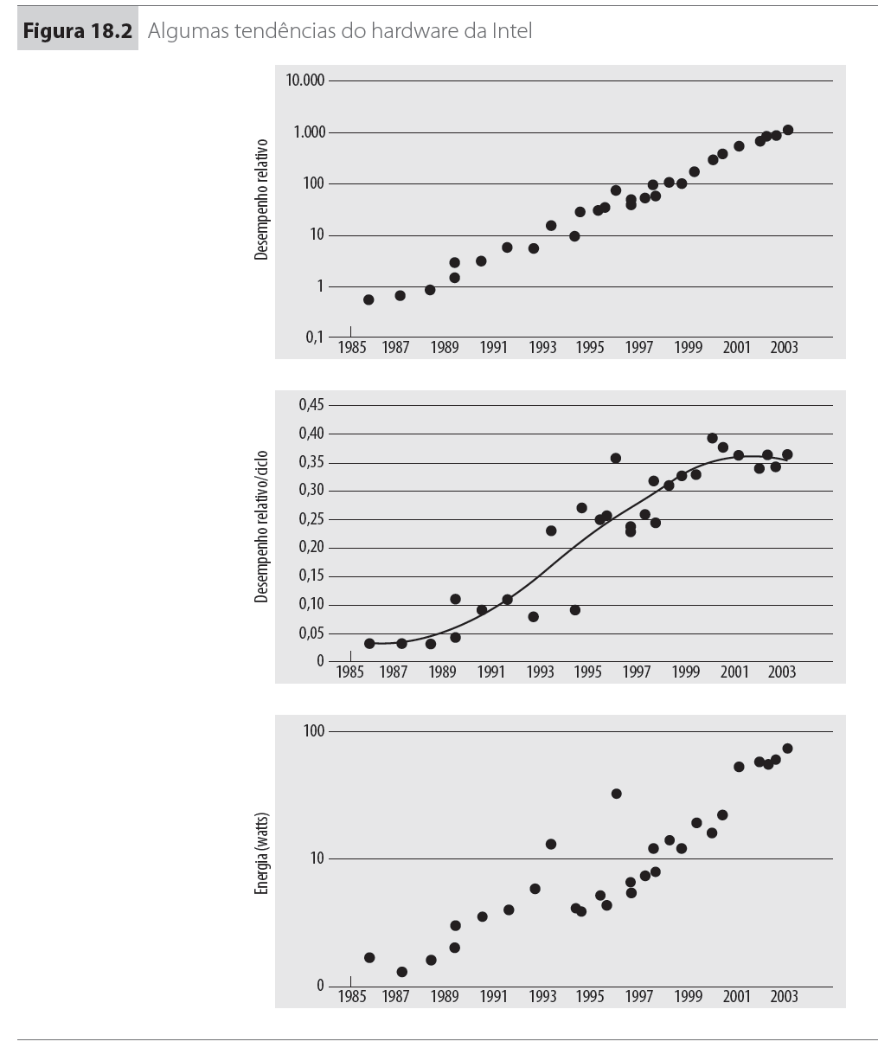

Slide 4
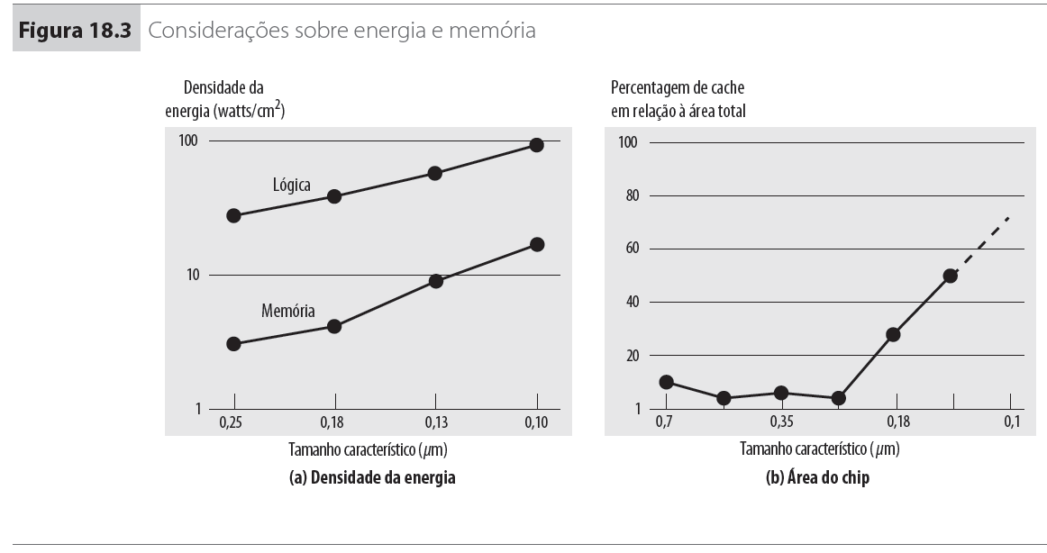

Slide 5
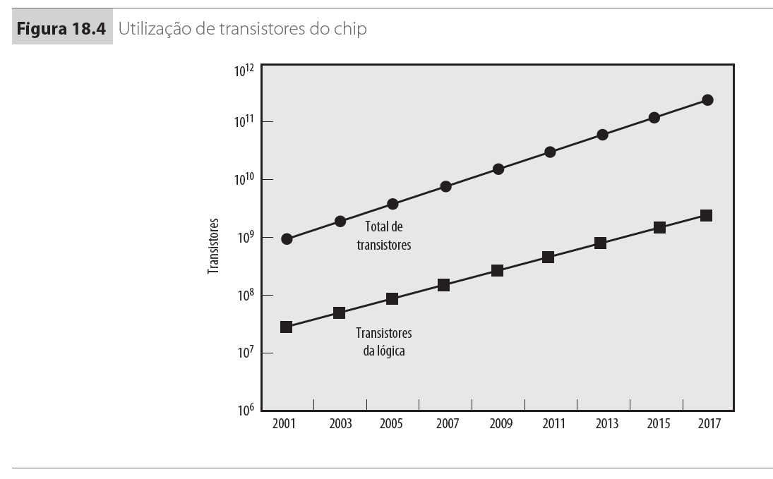

Slide 6
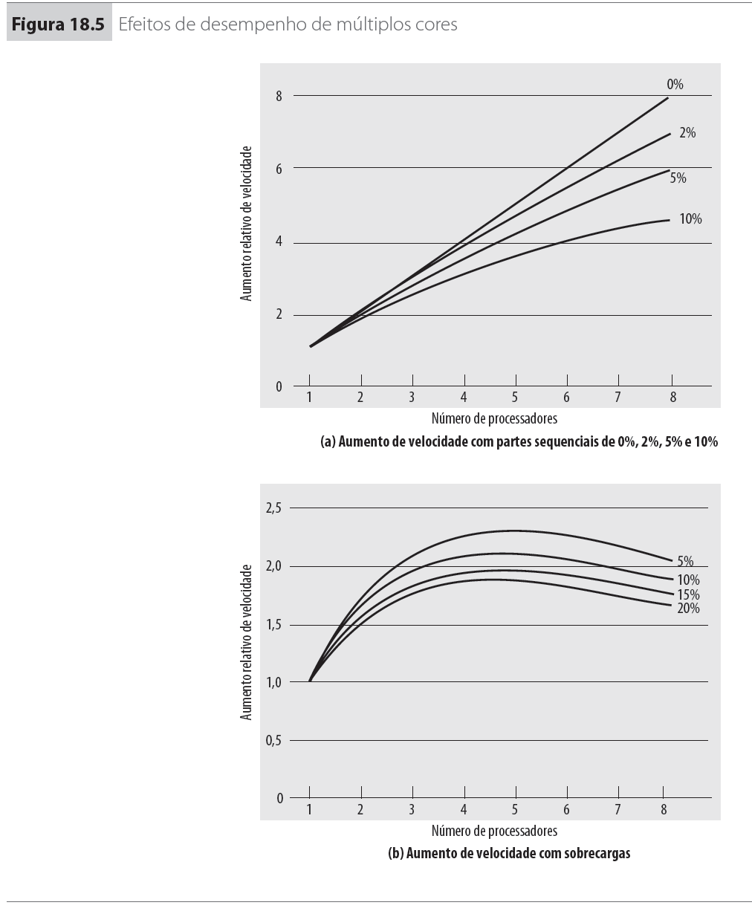
18.2 Questões sobre desempenho de software

Slide 7
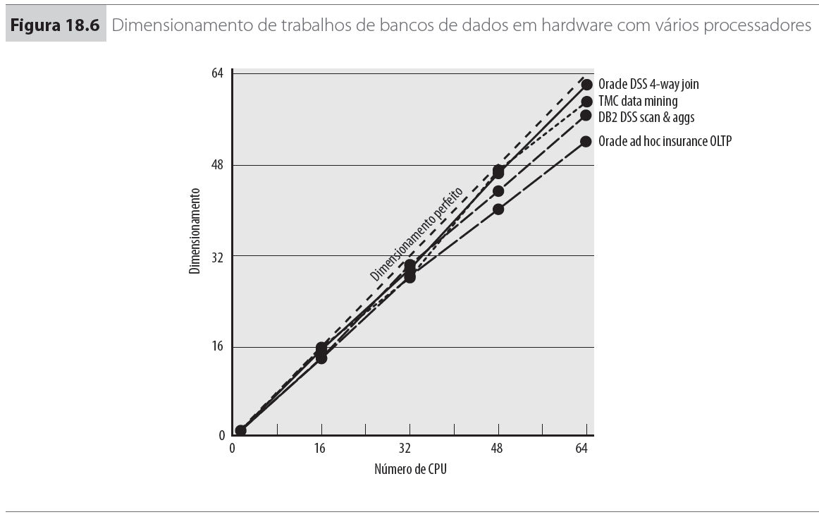

Slide 8
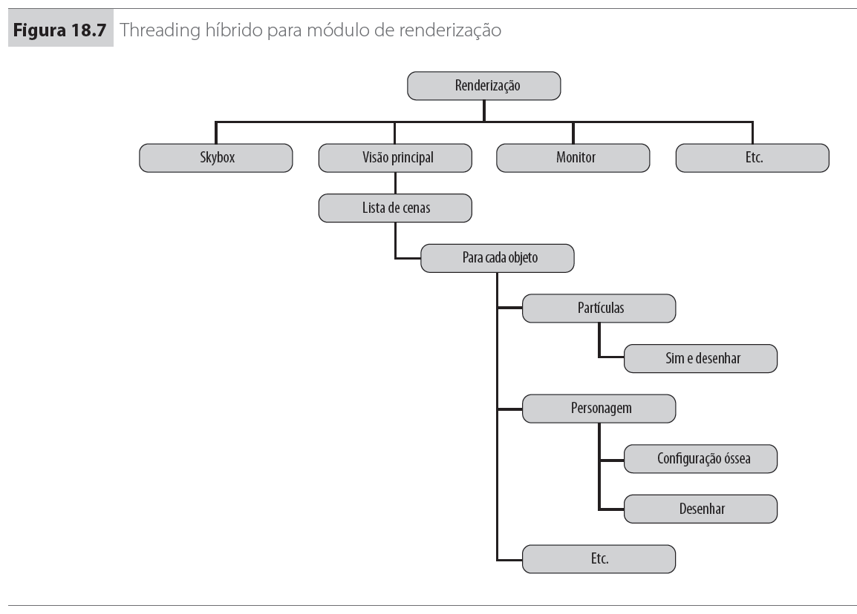

Slide 9
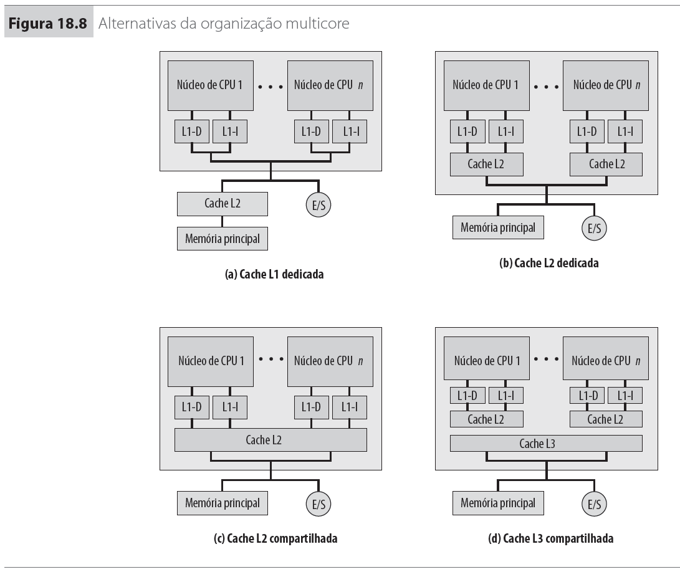
18.3 Organização multicore

Slide 10
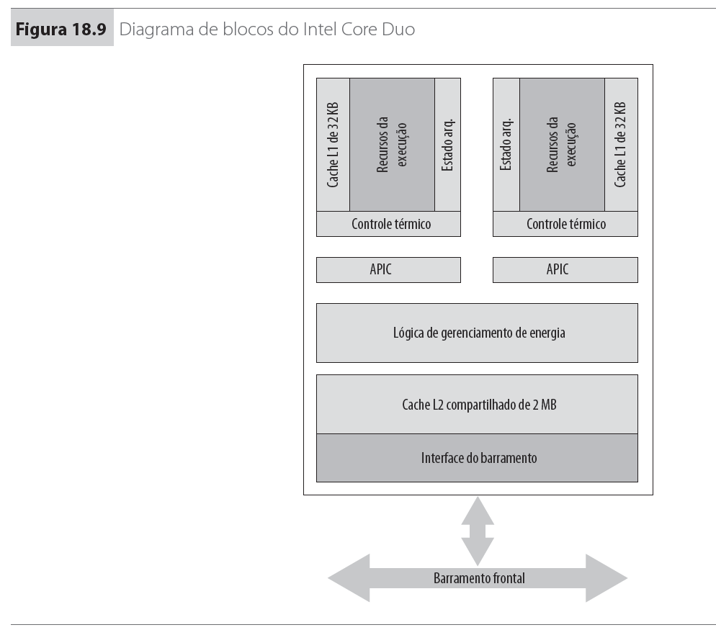
18.4 Organização multicore x86 da Intel

Slide 11
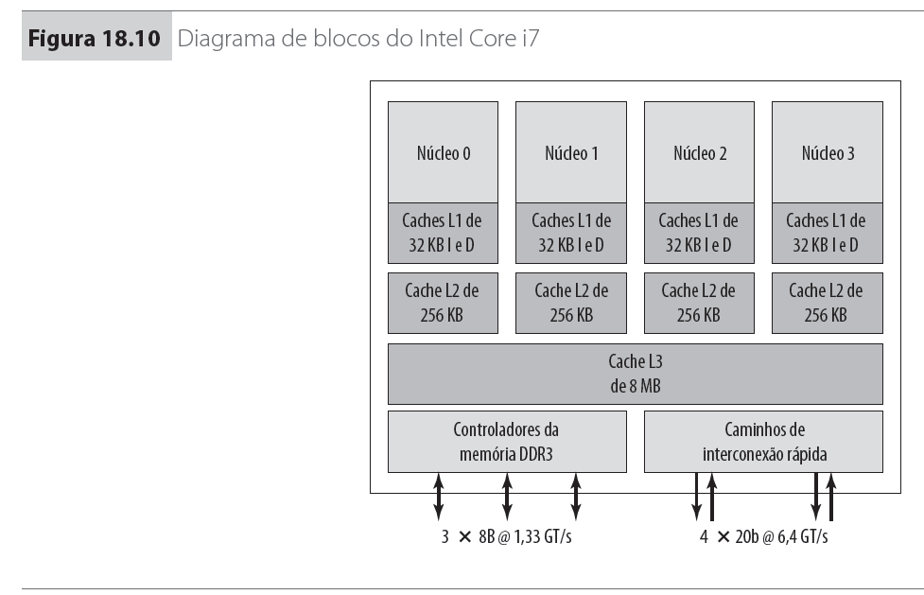

Slide 12


Slide 13
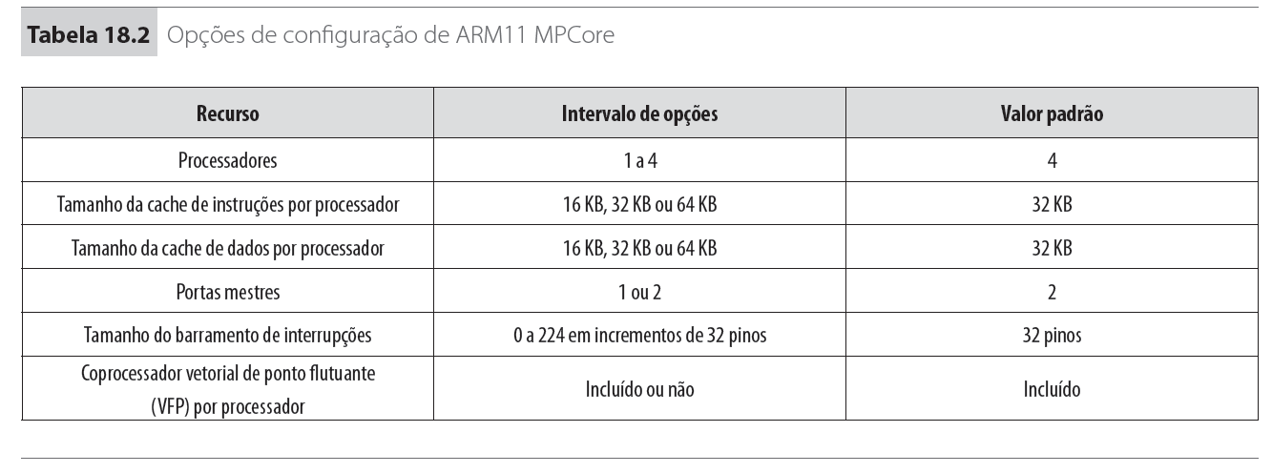
18.5 ARM11 MPCore

Slide 14
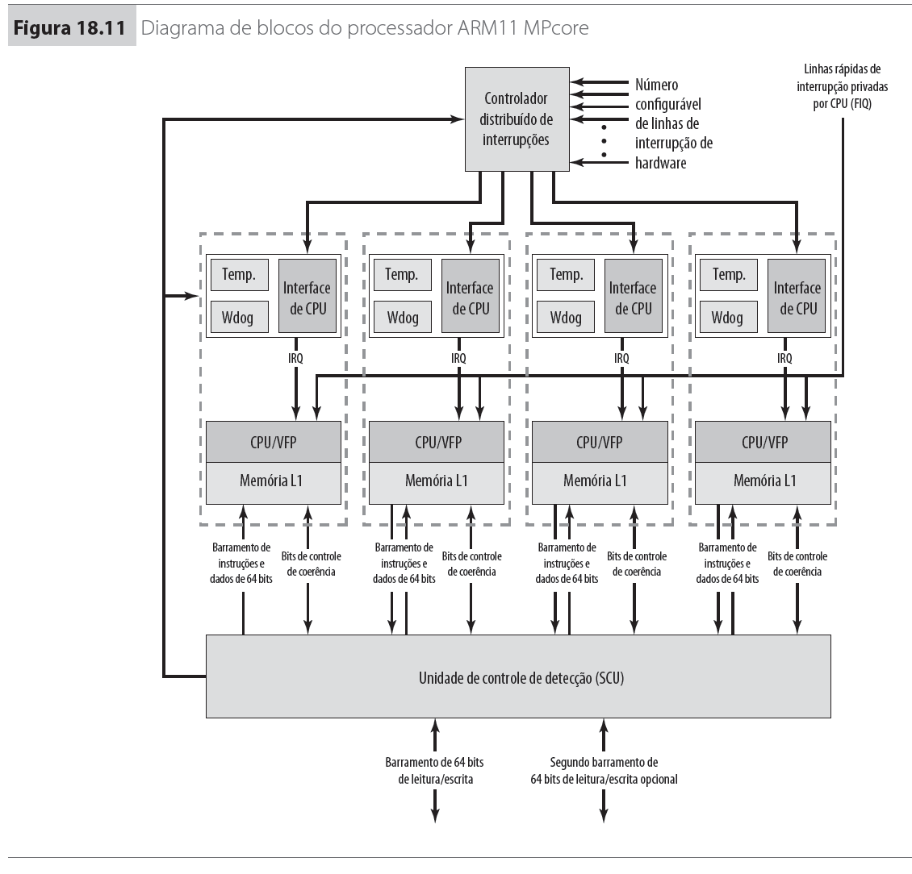

Slide 15
